Slide 1
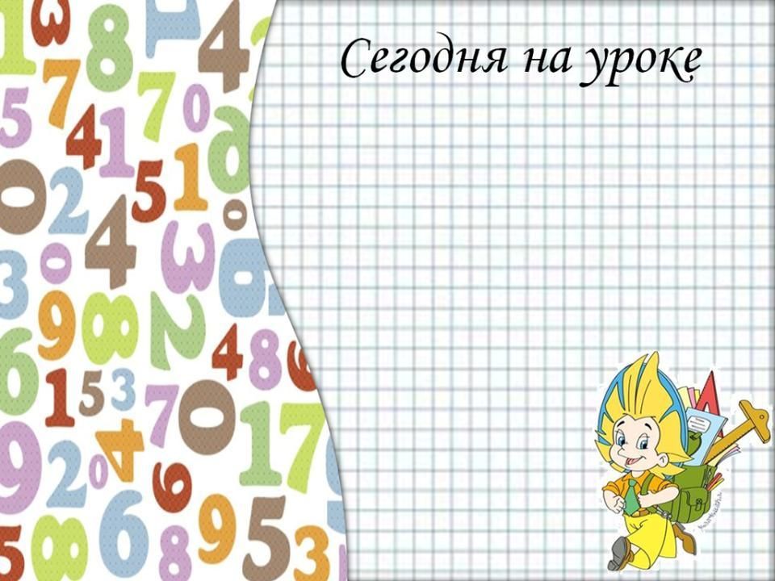
«Таблица сложения»
Презентация учителя начальных классов ГБОУ лицея №1524
Мурашкиной Э.Н.

Slide 2
Цели урока:
Систематизировать знания детей о составе чисел от 2 до 9;
Закреплять знание состава числа 9,
-Навыки счёта в пределах 9

Slide 3
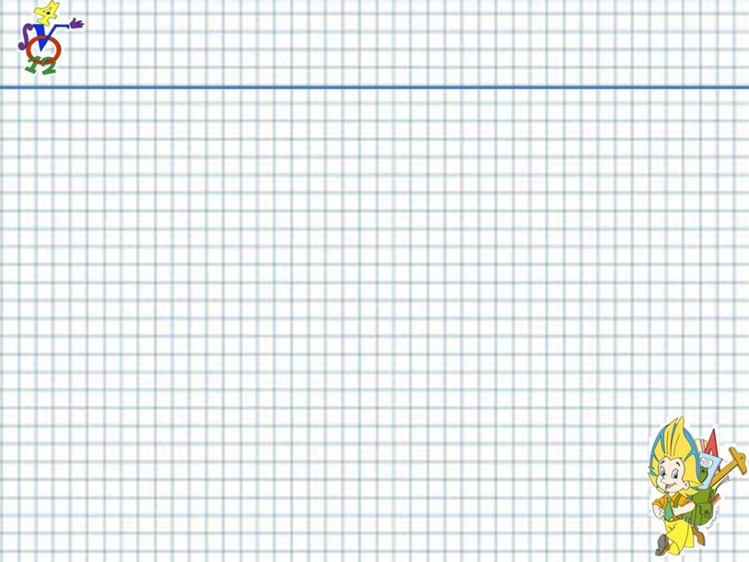
Раз, два, три, четыре, пять,
Начинаем мы считать:
Ручка, книги, тетрадь,
карандаш.
Итак,
урок начинается наш!

Slide 4
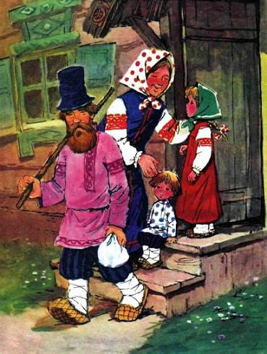
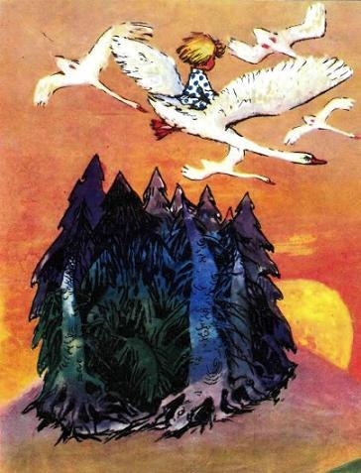
Сегодня мы с вами отправимся в необычное путешествие в сказку «Гуси – лебеди»

Slide 5
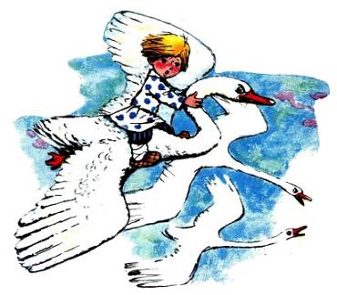
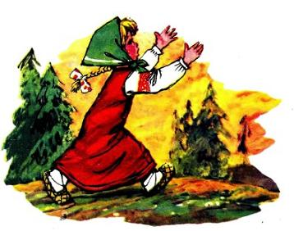

Slide 6
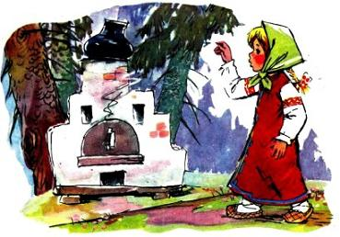
Бежала, бежала, увидела - стоит печь. - Печка, печка, скажи, куда гуси-лебеди полетели? Печка ей отвечает: «выполни задания –скажу». «Некогда мне , я спешу!»
Помогите девочке, чтобы на нее печка не рассердилась.

Slide 7
Числовой ряд
Покажите число, которое меньше 4 ,но больше 2.
Покажите число, которое стоит между числами 7 и 9.
Посчитайте от 4 до 9, от 8 до 13, от 17 до 10, от 12 до 5.
Назовите число , следующее за числом 5.
Назовите число, идущее перед числом 9.
Молодцы!
Помогли девочке справиться
с первым заданием.

Slide 8
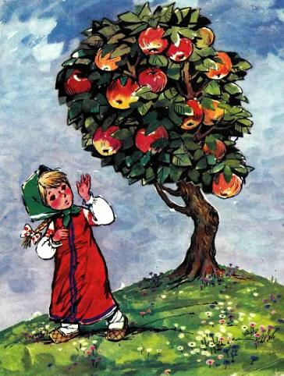
Побежала девочка дальше - стоит яблоня. - Яблоня, яблоня, скажи, куда гуси-лебеди полетели?

Slide 9
-Отгадаешь , какие числа пропущены, - скажу.
4 + = 7
+ = 9
А ещё как можно получить 7,9?
3
1
8

Slide 10
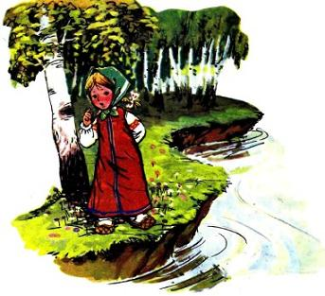
Побежала девочка дальше. Течет молочная река в кисельных берегах. - Молочная река, кисельные берега, куда гуси-лебеди полетели?

Slide 11
Выполни мое задание –скажу.
Увеличь каждое число на 3:4, 3, 5, 7
Ответ: 7,6, 8, 10.
- Назови самое большое из них
10
- Назови самое маленькое из них
6
Спасибо, выручили девочку!

Slide 12
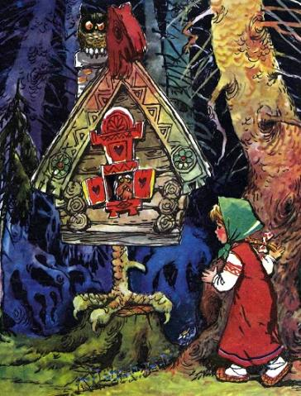
Долго она бегала по полям, по лесам. День клонится к вечеру, делать нечего - надо идти домой. Вдруг видит - стоит избушка на курьей ножке, об одном окошке, кругом себя поворачивается.

Slide 13
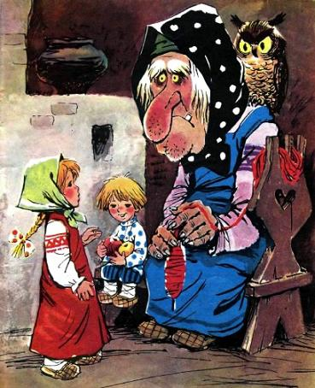
В избушке старая баба-яга прядет кудель.
А на лавочке сидит братец, играет серебряными яблочками.

Slide 14
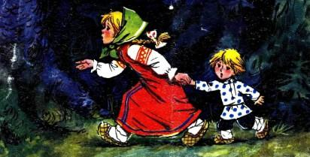
Девочка взяла братца и побежала.

Slide 15
Физминутка
Гуси-лебеди летели,
На лужайку тихо сели
Походили, походили
Поклевали, поклевали,
А потом все побежали.

Slide 16

Сестра с братцем добежала до молочной реки. Видит - летят гуси-лебеди. - Речка, матушка, спрячь меня!
-Рассмотри таблицу и ответь на вопросы – спрячу.
Откройте учебник стр. 20, №1
Заполните таблицу, помогите девочке.

Slide 17
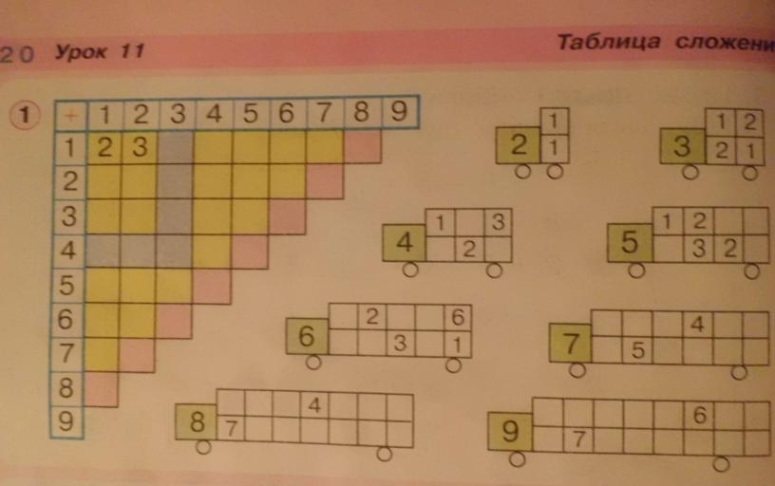

Slide 18
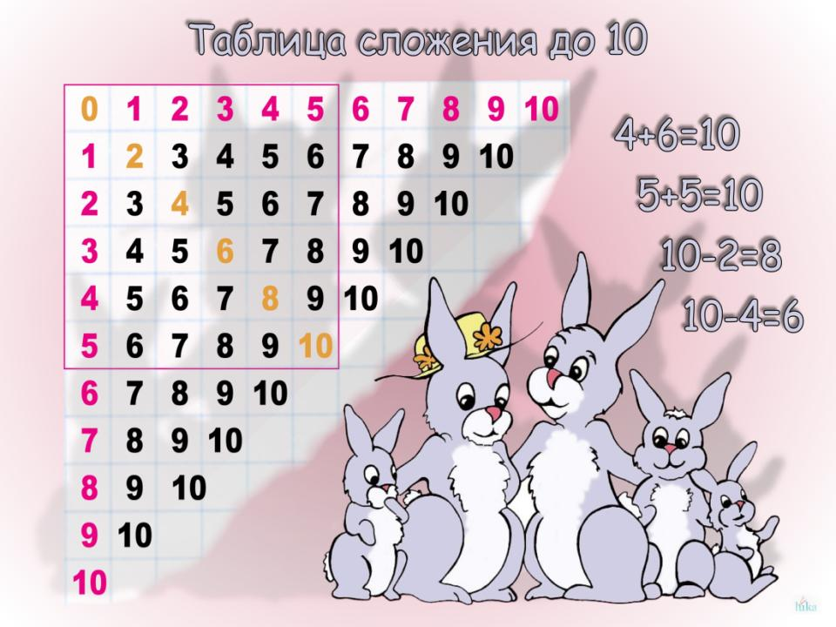

Slide 19
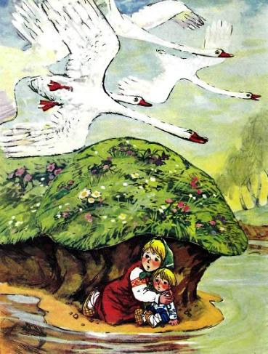
Река укрыла ее под кисельным бережком. Гуси-лебеди не увидали, пролетели мимо. Девочка с братцем опять побежали.

Slide 20
Девочка с братцем опять побежала. А гуси-лебеди воротились, летят навстречу, вот-вот увидят. Что делать? Беда! Стоит яблоня... — Яблоня, матушка, спрячь меня! -Расшифруй примеры , пользуясь таблицей , тогда помогу. № 3, стр. 20

Slide 21
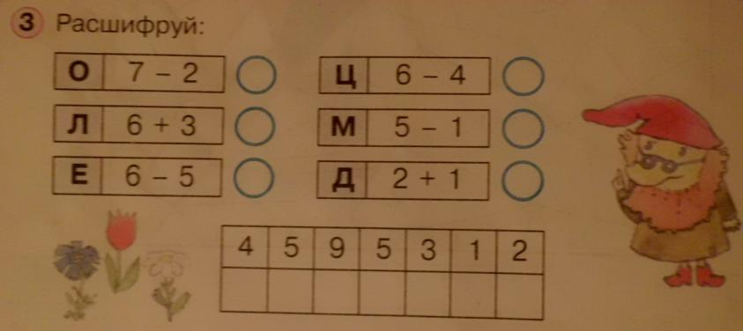
№ 3, стр. 20
(ответ: «Молодец!»)

Slide 22
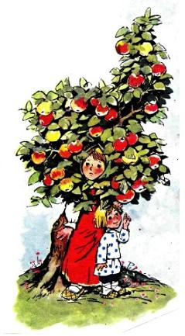
Молодцы! Помогли сестрице с братцем.

Slide 23
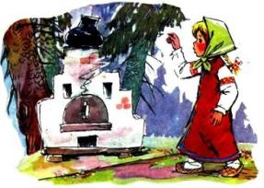
Девочка опять побежала. Бежит, бежит, уж недалеко осталось. Тут гуси-лебеди увидали ее, загоготали - налетают, крыльями бьют, того гляди, братца из рук вырвут. Добежала девочка до печки: - Печка, матушка, спрячь нас!

Slide 24
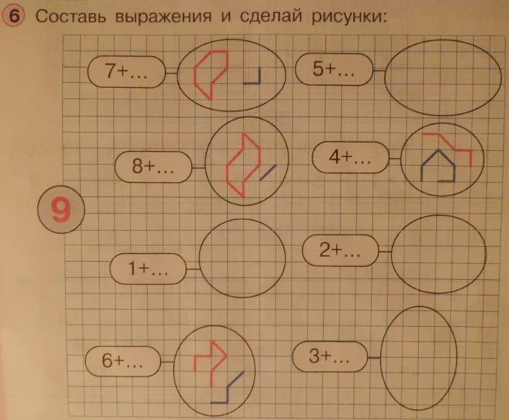
-Дополни выражения и сделай рисунки. №6, стр. 21

Slide 25
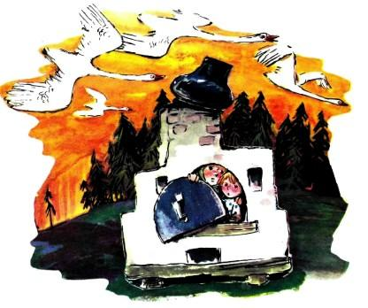
Гуси-лебеди полетали-полетали, покричали-покричали и ни с чем улетели к бабе-яге. Девочка сказала печи спасибо и вместе с братцем прибежала домой. .

Slide 26
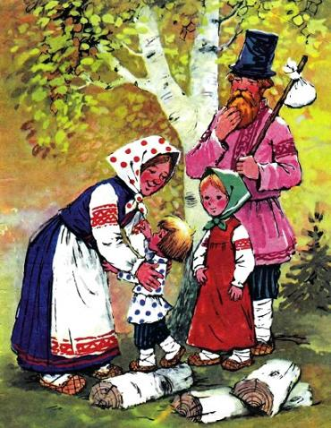
А тут и отец с матерью пришли и им гостинцы принесли в виде цифр №5, стр. 21. Найдите их.

Slide 27
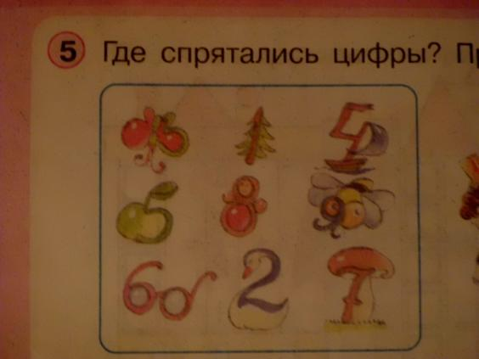
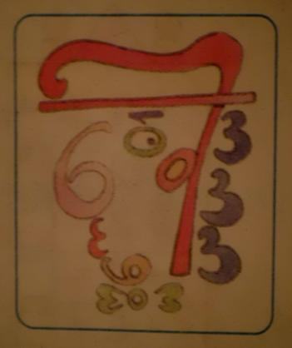

Slide 28
На этом наше путешествие закончилось.
-Что нового узнали на уроке?
- Кто научился пользоваться таблицей сложения?
-Кто хорошо запомнил состав числа 9?
(9 это 5 и…, 1 и…, 3 и…, 9 и…, 6 и…, 7 и…)

Slide 29
Оцени себя !
Всё понял
Сомневаюсь
Не понимаю
?

Slide 30

МОЛОДЦЫ!

Slide 31
Используемые ресурсы
Л.Г. Петерсон. Учебник . Математика. 1 класс
2. Раскраски «Гуси-лебеди»
http://www.raskraska.com/raskraski/237/
3. Сказка «Гуси-лебеди , иллюстрации к сказке
http://audioskazki.net/archives/301
4. Т.Н. Максимова. Поурочные разработки по математике.

